Slide 1
Základy statistického zpracování dat v MS Excel pro vědce
Michal Lauer
4. 12. 2024 – 5. 12. 2024

Slide 2
Vizualizace dat

Slide 3
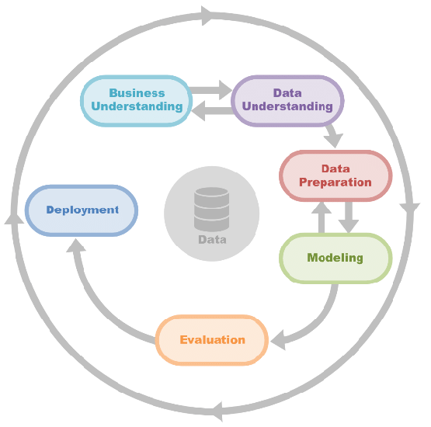

CRISP-DM
TOUNSI, Youssef; ANOUN, Houda a HASSOUNI, Larbi. CSMAS. Online. In: Proceedings of the 3rd International Conference on Networking, Information Systems & Security. New York, NY, USA: ACM, 2020, s. 1-7. ISBN 9781450376341. Dostupné z: https://doi.org/10.1145/3386723.3387851. [cit. 2024-11-26].

Slide 4
CRISP-DM
Proč obrázky dělat?
Jednoduchý pohled na komplexní věc
Pro mnohé lepší než tabulka s daty
Chytlavé, lze si s tím hodně vyhrát
Více intuitivní než statistiky

Slide 5
CRISP-DM
Proč obrázky dělat?
Jednoduchý pohled na komplexní věc
Pro mnohé lepší než tabulka s daty
Chytlavé, lze si s tím hodně vyhrát
Více intuitivní než statistiky

Slide 6
CRISP-DM
Všechno je online!
https://www.data-to-viz.com
https://www.data-to-viz.com/caveats.html

